Slide 1

НАЗВАНИЕ ПРЕЗЕНТАЦИИ
VR квартира
РЕАЛиСТЫ
ЛУЧШИЙ ПО ПРОФЕССИИ
Номинация – разработчик ПО
Ноябрь 2018
Notes:
В ближайшем будущем вместо того чтобы предлагать все каналы для какого-то решения, анализ Big Data сможет указать тот канал общения, использование которого сможет дать клиенту наилучший пользовательский опыт. Это может вызвать трансформацию продуктов компании. Например, в банковской сфере, вместо классического подхода, основанного на использовании банковских карт, потребитель сможет получать овердрафт прямо в магазине при необходимости и управлять сбережениями, используя носимую электронику.
Ссылка:
https://www.userlike.com/en/blog/multichannel-vs-omnichannel

Slide 2
VR-квартира. О чем думают при покупке квартиры
Клиент хочет приобрести жилье:
- с минимальными затратами,
- за минимальное время
- с максимальной выгодой
Клиент выбирает:
Покупку жилья в строящемся доме у надежного агентства
Клиента беспокоит:
Покупка «кота в мешке»
Отсутствие визуализации будущей квартиры
Notes:
О победе Трампа с помощью психологического микротаргетирования - https://theins.ru/politika/38490

Slide 3
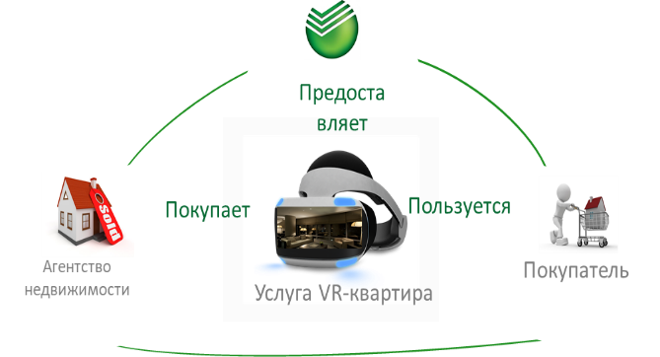
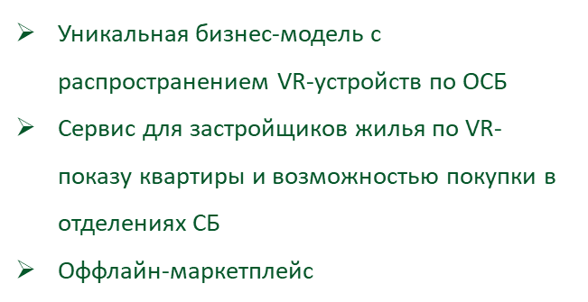
VR-квартира. Что это?
Notes:
О победе Трампа с помощью психологического микротаргетирования - https://theins.ru/politika/38490

Slide 4





VR-квартира. Для наших клиентов
Продажа объектов недвижимости в маркетплейсе Сбербанка
Дополнительные точки продаж недвижимости (ОСБ)
Процесс приобретения жилья «под ключ»
VR-просмотр квартир как конкурентное преимущество
Доп. реклама от бренда Сбербанк
Notes:
О победе Трампа с помощью психологического микротаргетирования - https://theins.ru/politika/38490

Slide 5

VR-квартира. Монетизация
Затраты:
Монетизация:
VR-оборудование (для каждого отделения)
Создание 3D-моделей
Абонентская плата за услугу
Рост дохода от выданных кредитов
Рост комиссии с продажи квартир
Сбербанк
Затраты:
Монетизация:
Абонентская плата за услугу
Рост комиссии с продажи квартир
Рост продаж
Агентство
недвижимости
Notes:
О победе Трампа с помощью психологического микротаргетирования - https://theins.ru/politika/38490

Slide 6
Показ прототипа
(видео)
Notes:
О победе Трампа с помощью психологического микротаргетирования - https://theins.ru/politika/38490

Slide 7
Стратегия развития
Визуальный выбор объекта недвижимости на карте
VR обзор окружающей инфраструктуры района продажи
Улучшенная визуализация
Тиражирование продукта на авторизованные агентства недвижимости
Реализация продукта для вторичного жилья
Notes:
О победе Трампа с помощью психологического микротаргетирования - https://theins.ru/politika/38490

Slide 8
Выводы
Услуга «VR-квартира» позволит повысить:
доход от роста числа выдаваемых кредитов
удобство выбора квартиры средствами VR
продажи объектов недвижимости
Notes:
О победе Трампа с помощью психологического микротаргетирования - https://theins.ru/politika/38490

Slide 9

СПАСИБО ЗА ВНИМАНИЕ!

